Slide 1

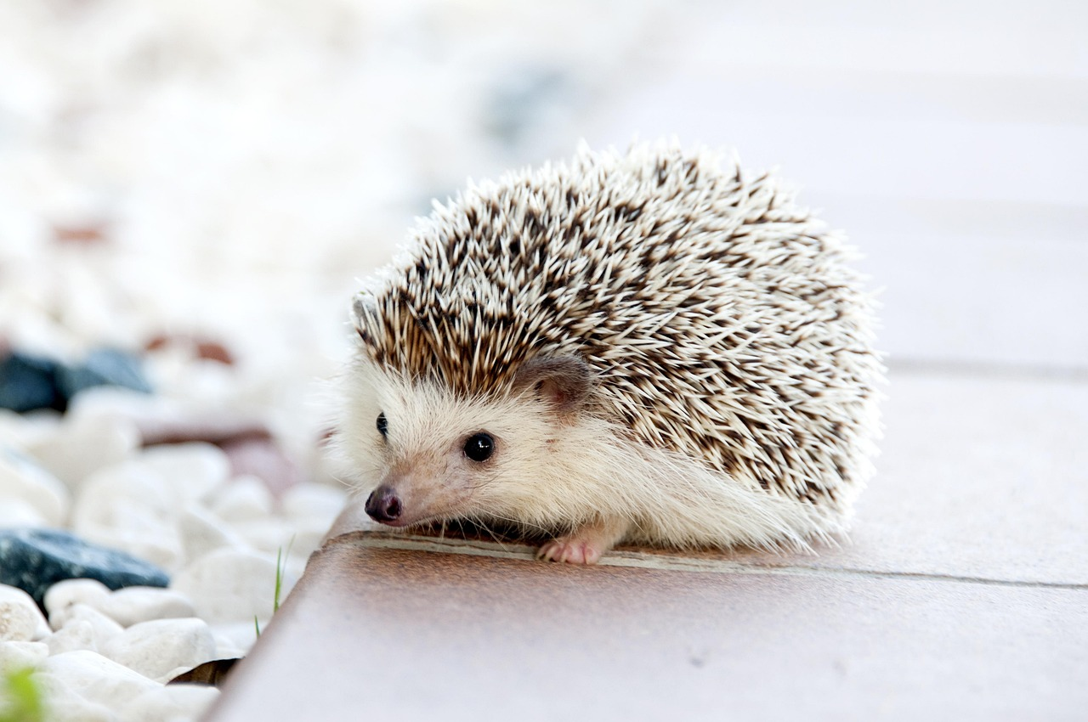
מפגשים עם בעלי חיים
פרק שני: שפע של מינים-עושים סדר
מדע וטכנולוגיה כיתה ד
תת פרקים: מאפיינים של בעלי חוליות
מחלקת הדגים
מחלקת הדו חיים
מקור התמונות והסרטונים pixabay
עמודים: 52-47
Notes:
במצגת זו מתמקדים במאפיינים של בעלי החוליות, במחלקת הדגים ובמחלקת הדו-חיים

Slide 2
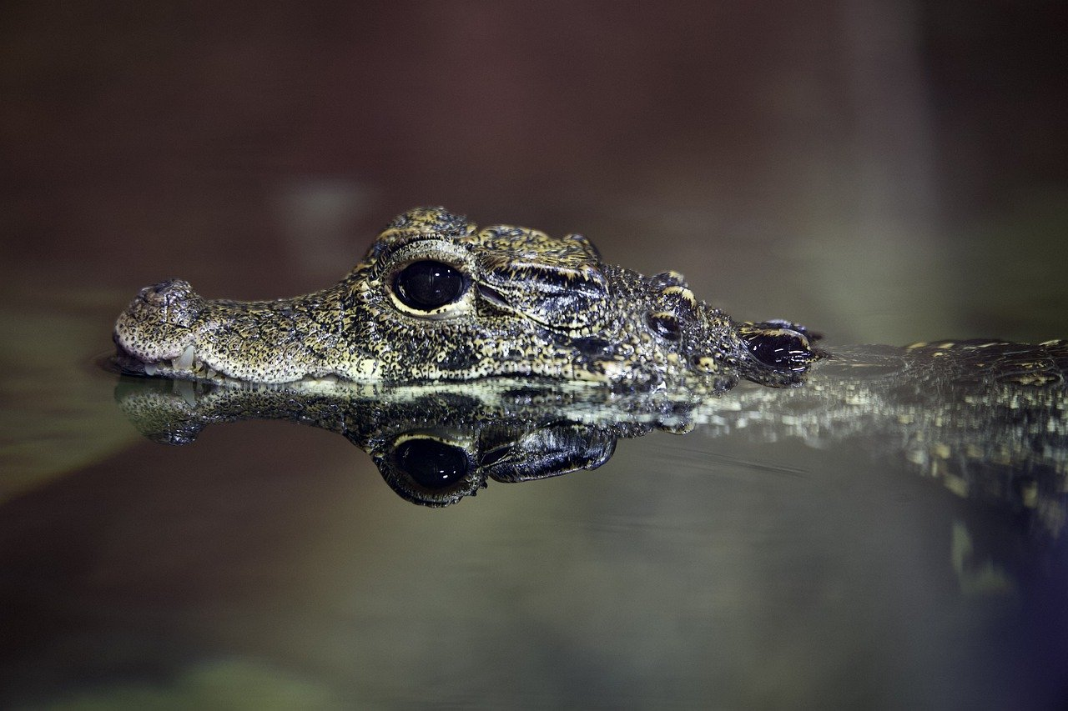
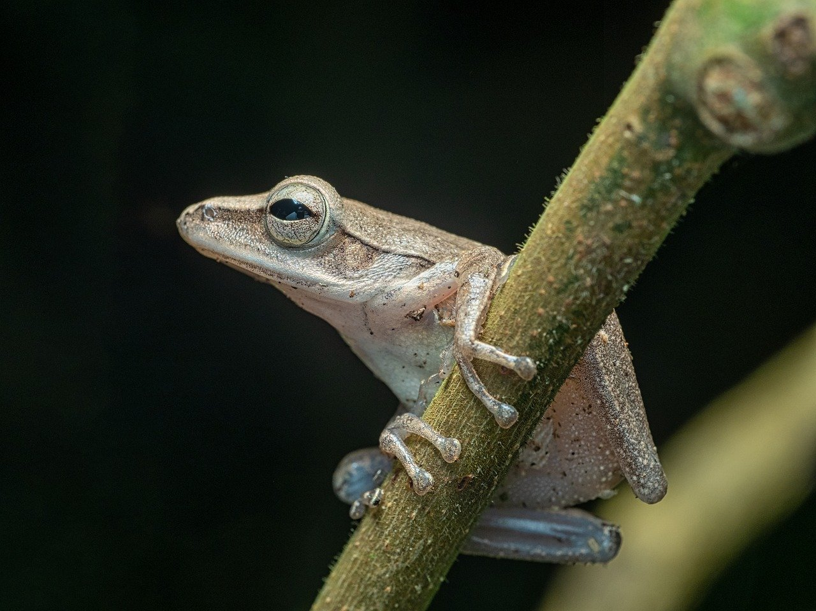
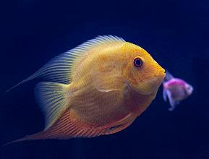
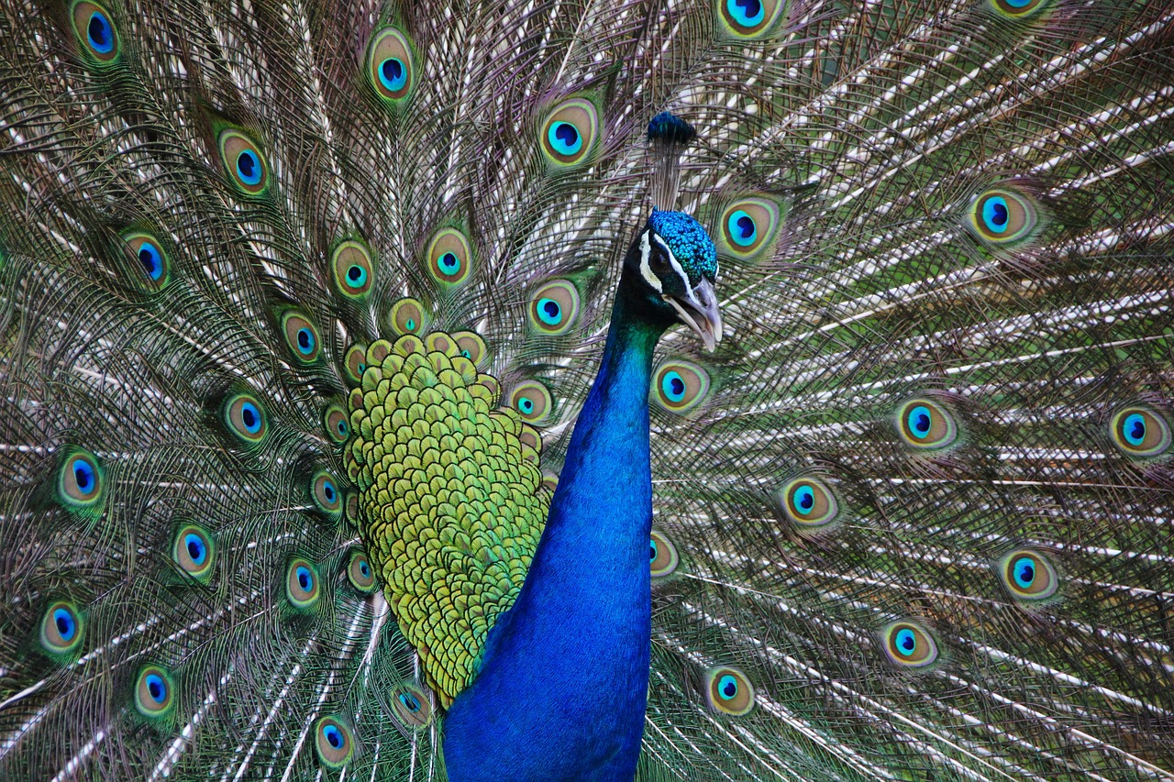
בעלי החוליות
בקבוצת בעלי החוליות יש חמש מחלקות
זוחלים
דו-חיים
דגים
יונקים
עופות
עמוד 47
Notes:
בפרק זה חוקרים באמצעות משימות וקטעי מידע את המאפיינים של חמש המחלקות הבאות:
דגים, דו–חיים, זוחלים, עופות ויונקים.
את המידע מומלץ לאסוף (במידת האפשר) באמצעות תצפיות.
הדיון בכל אחת מהמחלקות נערך בשלוש רמות: סימני הקבוצה, סביבת החיים ויחסי הגומלין עם האדם תוך הדגשת נושא הביות.
מיומנות החשיבה המרכזית שמיושמת להכרת מאפייני המחלקה היא הסקת מסקנות בדרך של אינדוקציה (מציאת המשותף לבני
המחלקה באמצעות השוואה), ודדוקציה (שיוך בעלי חיים למחלקה על פי מאפייני המחלקה). חשוב ביותר להביא את הלומדים
למודעות אודות חשיבותם של תהליכי ההשוואה להבניית הכללה אודות המשותף בין בני המחלקה ושימוש בהכללה לצורך אפיון
ומיון לקבוצות.

Slide 3
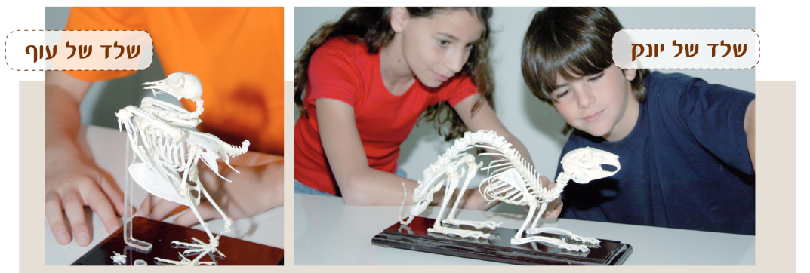
בעלי החוליות
מה משותף לבעלי החוליות?
עמוד 47
Notes:
בפרק זה חוקרים באמצעות משימות וקטעי מידע את המאפיינים של חמש המחלקות הבאות:
דגים, דו–חיים, זוחלים, עופות ויונקים.
את המידע מומלץ לאסוף (במידת האפשר) באמצעות תצפיות.
הדיון בכל אחת מהמחלקות נערך בשלוש רמות: סימני הקבוצה, סביבת החיים ויחסי הגומלין עם האדם תוך הדגשת נושא הביות.
מיומנות החשיבה המרכזית שמיושמת להכרת מאפייני המחלקה היא הסקת מסקנות בדרך של אינדוקציה (מציאת המשותף לבני
המחלקה באמצעות השוואה), ודדוקציה (שיוך בעלי חיים למחלקה על פי מאפייני המחלקה). חשוב ביותר להביא את הלומדים
למודעות אודות חשיבותם של תהליכי ההשוואה להבניית הכללה אודות המשותף בין בני המחלקה ושימוש בהכללה לצורך אפיון
ומיון לקבוצות.

Slide 4
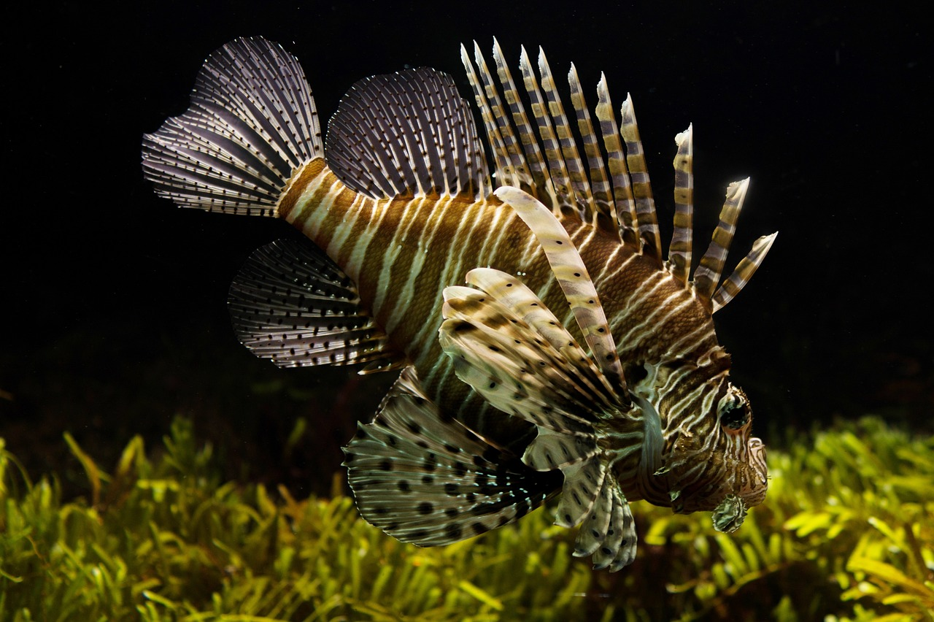
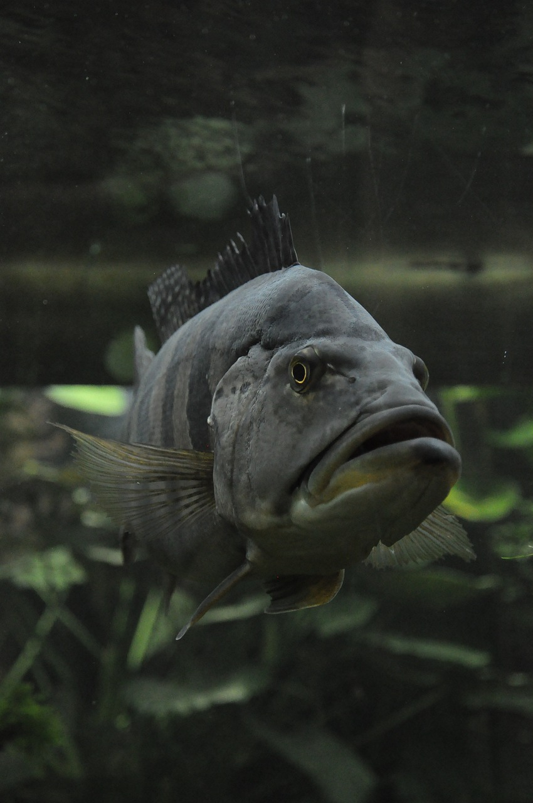
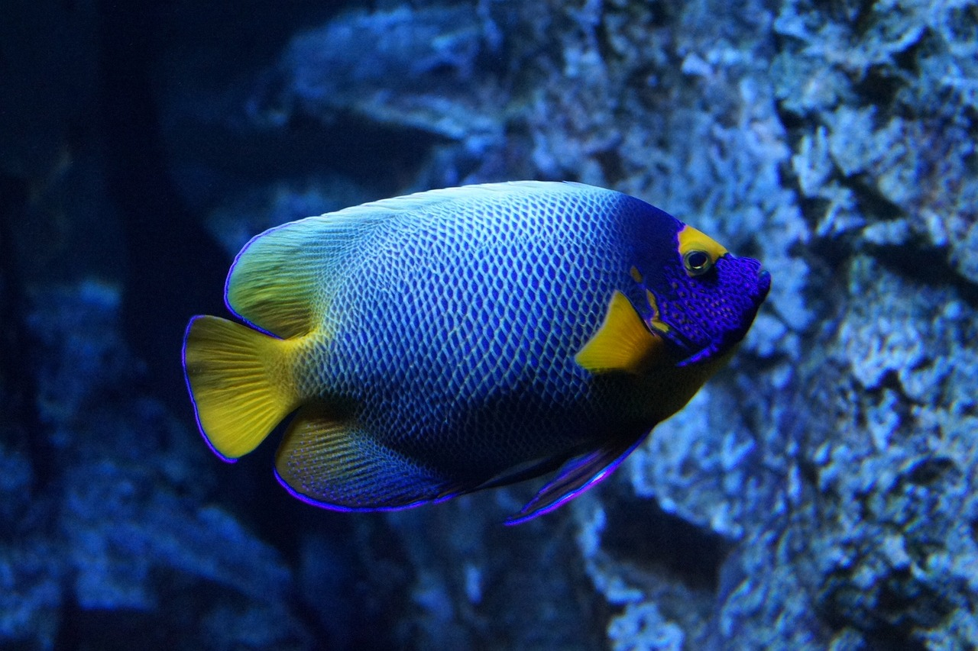
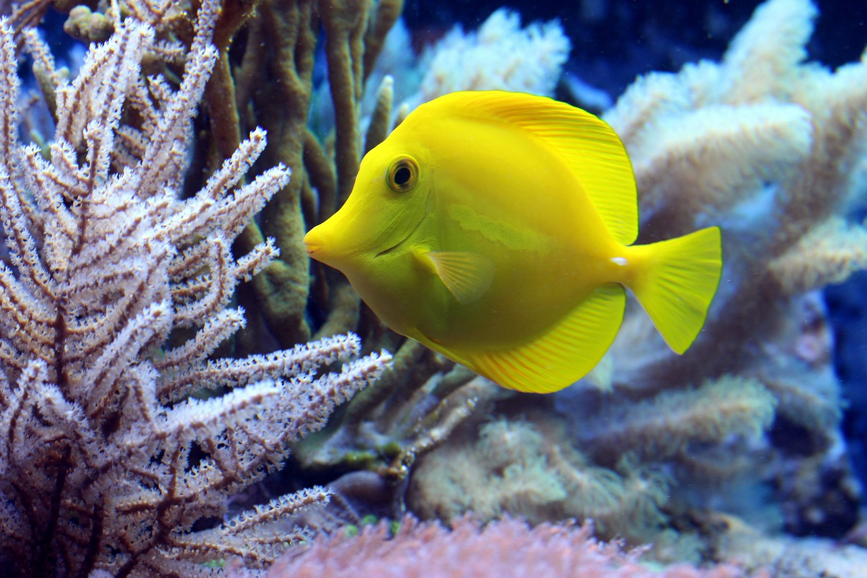
מחלקת הדגים
Notes:
מתבוננים בתמונות ומאפיינים את בעלי החיים ששייכים למחלקה זו. למשל: מבנה גלילי ומחודד בקצה, סנפירים, חיים במים...

Slide 5
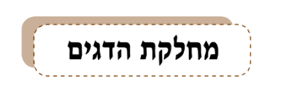

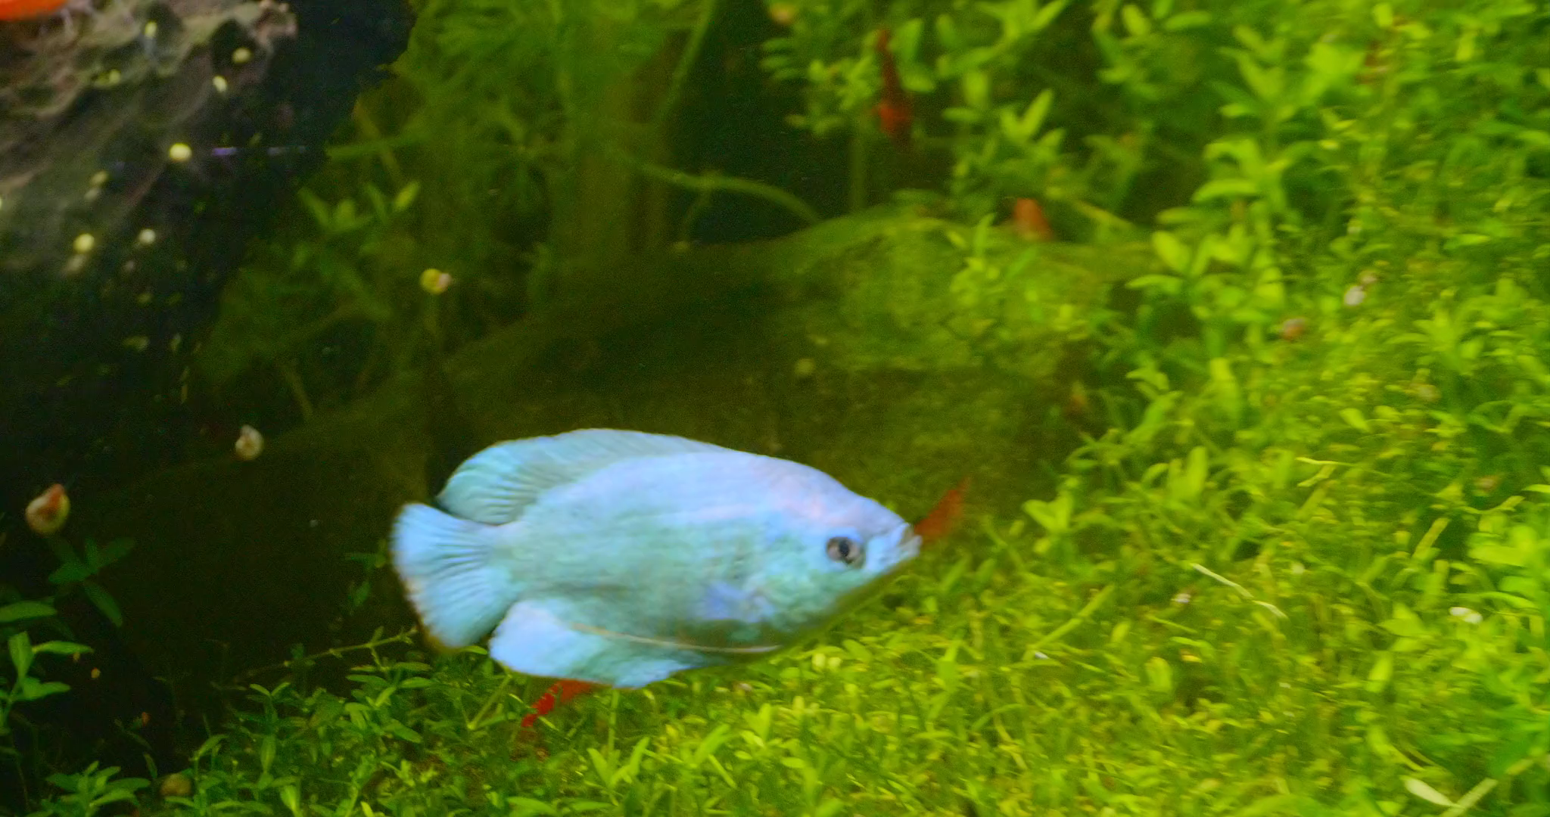
פנו לספר הלימוד, עמודים, 49-48 והשיבו על סעיפים 4-1 בהנחיות.
Notes:
הדגים הם שוכני מים (מתוקים, מלוחים) ומבנה גופם מותאם לסביבה זו: מבנה גופם הידרו–דינמי, גופם חלק, בעלי סנפירים, נשימתם היא באמצעות זימים, דרכי רבייה (הטלת ביצים, השרצה), דרכי הזנה מגוונים (טורפים, צמחוניים).
צופים בסרטון ומאפיינים. לאחר מכן פונים למשימה בספר הלימוד.

Slide 6
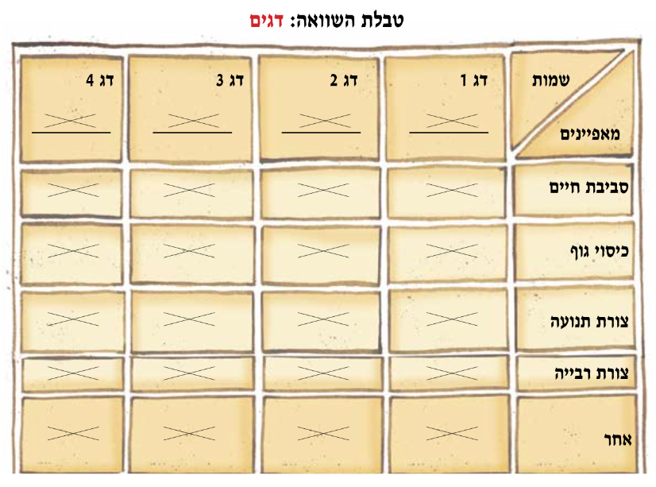
משימה: מה מאפיין את מחלקת הדגים?
עמוד 48
Notes:
לאחר קריאת קטעי המידע והתבוננות בתמונות הדגים, התלמידים מתבקשים להשלים את המידע בטבלה.
שימו לב: חשוב לבדוק מספר דגים שונים לצורך הבניית ההכללה אודות המאפיינים המשותפים לדגים.

Slide 7
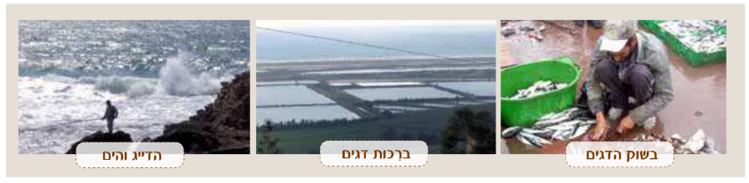
המשגה: הדגים והאדם
קִרְאוּ את קטע המידע בעמוד 50 והשיבו על השאלות שבסוף כל קטע.
Notes:
גידול דגים על ידי האדם: בשל מיעוט גופי מים מתוקים בארצנו, התפתח בארץ ענף חקלאי של גידול דגים בבריכות מלאכותיות. הבריכות דומות במידת מה לסביבת החיים הטבעית של הדגים, אך האדם מסייע לגדילתם באמצעים נוספים. לדוגמה, הוספת מזון מלאכותי, ערבול המים כדי להגביר את כמות החמצן בהם, או הוספת תרופות כשיש צורך. בבריכות הגדולות אין ויסות של טמפרטורה או של עוצמת האור.
לצד הבריכות הגדולות נבנו גם בריכות קטנות ומשוכללות שבבנייתן ניכרים ידע וטכנולוגיה מתקדמים. בבריכות אלה יש רצפות בטון
וכיסויי פלסטיק בדומה לחממות, ומגדלים בהן דגים בצפיפות גבוהה מאוד, אך בתנאים מבוקרים של טמפרטורה, של עוצמת האור ושל
כמות המזון והחמצן במים.

Slide 8
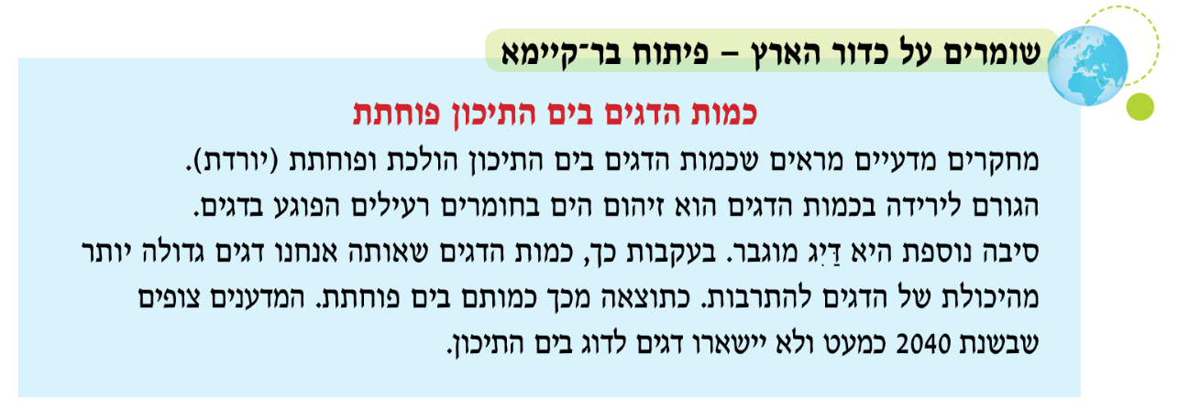
פנו לעמוד 51 בספר הלימוד והשיבו על שאלות 2-1 בעמוד זה.
Notes:
יש לקיים שיח על חשיבות הדגים לאדם (מרכיב מרכזי בתזונה) ועל פעולות האדם שפוגעות במקורות מים טבעיים (הזרמת שופכין ורעלים) שהם בית הגידול הטבעי של דגים ובכך פוגעות בעקיפין באוכלוסיית הדגים.

Slide 9

משימה מתוקשבת
Notes:
באתר במבט מקוון. יחידת התוכן: עולם היצורים החיים. המשימה המתוקשבת עוסקת בגורמים המאיימים על הכחדת הדג דקר הסלעים ובהצעות להגנה על הדג מפני הכחדה.

Slide 10
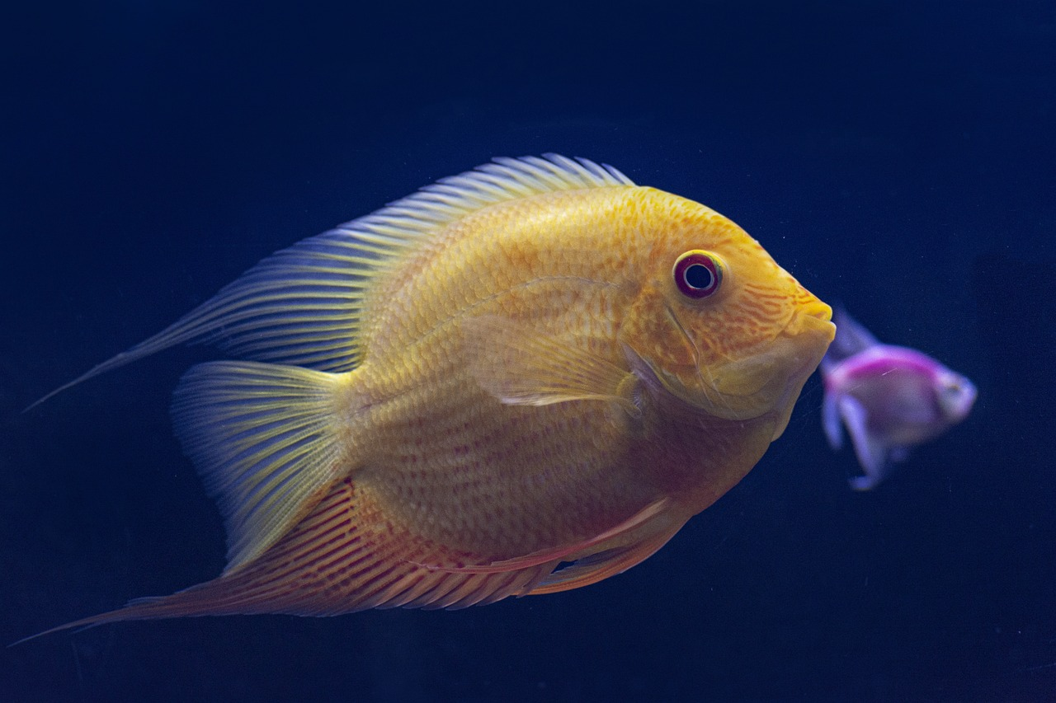
סיכום: מאפייני מחלקת הדגים
גופם מחודד מלפנים ומאחור ופחוס משני צדדיו.
לדגים יש סנפירים (בזנב, על הגב, בחזה ובבטן).
עורם חלק ורירי ומכוסה בקשקשים.
צורת הזנה: טורפים, צמחונים, אוכלי כול.
דרכי רביה: מטילים ביצים וגם משריצים דגיגונים.
הדגים קולטים את החמצן מהמים בעזרת זימים.
עמוד 49
Notes:
מאפייני המחלקה
הדגים מותאמים במבנה הגוף שלהם לחיים במים. גופם מחודד מלפנים ומאחור ופחוס משני צדדיו. צורה זו מסייעת להם לנוע במים בקלות. לדגים יש סנפירים (בזנב, על הגב, בחזה ובבטן) שמסייעים להם לנוַוֵט את התנועה במים. עור הגוף של הדגים חלק ורירי. גם הריר מסייע לדגים "להחליק" בתוך המים. אצל מיני דגים רבים העור מכוסה בקשקשים המגנִים עליו מפני פגיעות שונות.
המזון של הדגים מגוון: יש דגים טורפים, כמו דג הטונה, יש שניזונים )אוכלים( מצמחים, כמו דג האמַנְוֹן, ויש הניזונים גם מצמחים וגם מבעלי חיים, כמו הקרפיון.
דרכי הרְבִיּּּּיָה של הדגים מגוונות: יש המטילים ביצים במים, כמו הקרפיון והאמנון, ויש המשריצים במים דגיגונים, כמו הגמבוזיה.
הדגים קולטים את החמצן מהמים בעזרת איברי נשימה שנקראים זימים.

Slide 11
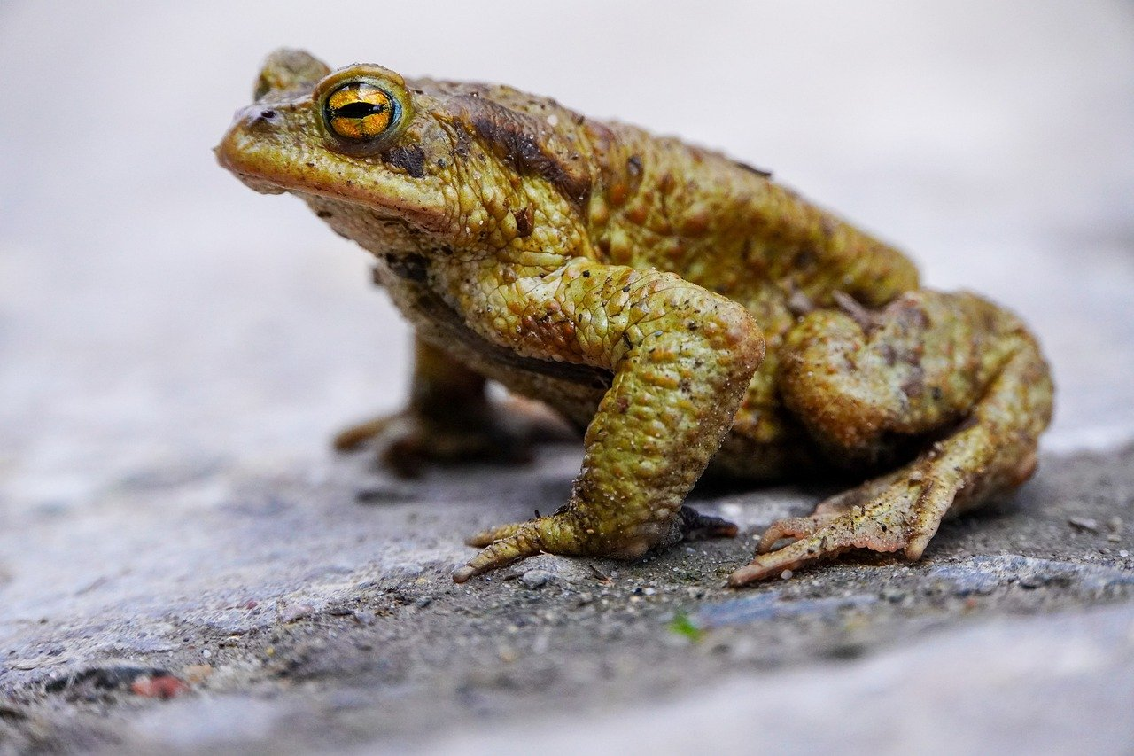
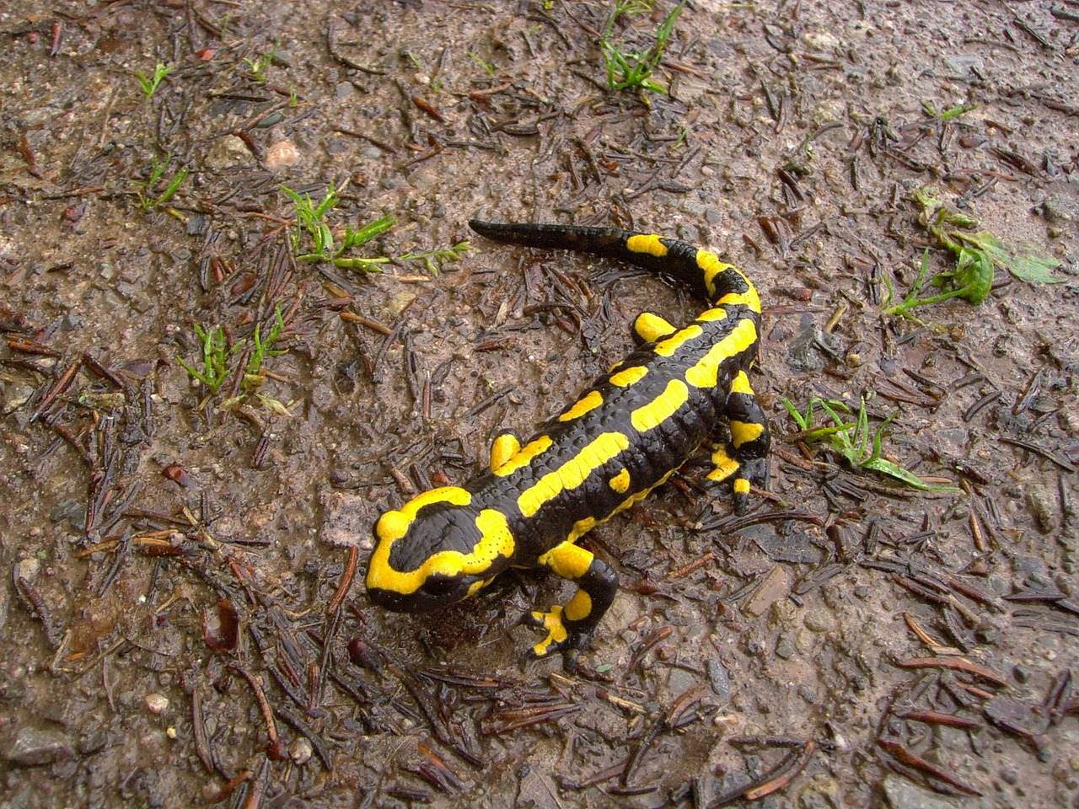
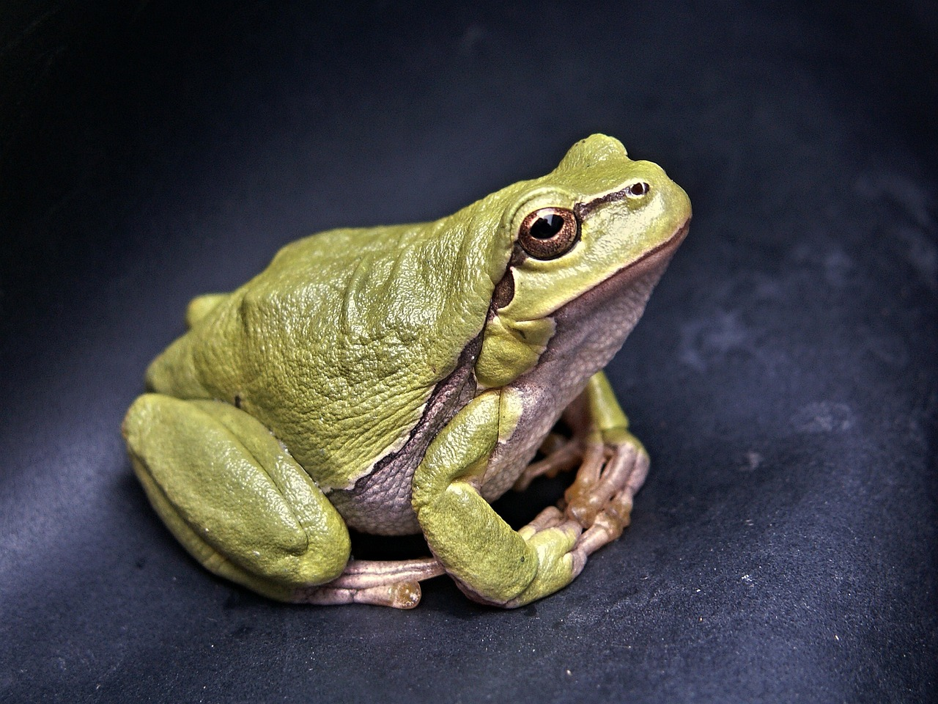
מחלקת הדו-חיים
Notes:
מתבוננים בתמונות ומאפיינים את בעלי החיים השייכים למחלקה.

Slide 12
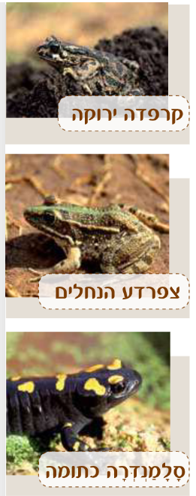

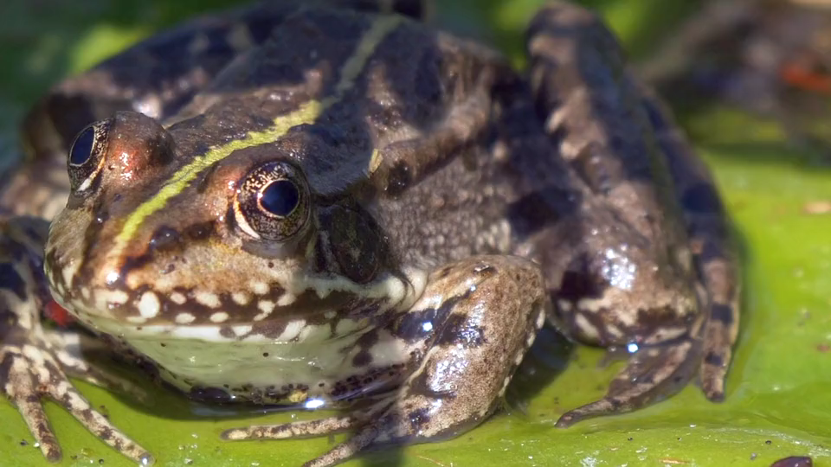
קרפדה
פנו לספר הלימוד עמודים 53-51 והשיבו על סעיפים 4-1 בהנחיות.
Notes:
מחזור החיים של בעלי חיים ממחלקת הדו–חיים תלוי בשתי סביבות חיים: במים וביבשה. ההפריה היא חיצונית ומהביצים המופרות מתפתחים ראשנים (נושמים באמצעות זימים). הראשנים עוברים גלגול לדו–חי בוגר שמסוגל להתקיים ביבשה אך לקיומו דרושה סביבה לחה.
לכל הדו–חיים הבוגרים יש עור דק ולח, המשמש גם לנשימה נוסף לנשימת הריאות. כל הדו–חיים הבוגרים הם אוכלי בשר והם חיים במים מתוקים בלבד.
צופים בסרטון מאפיינים את הקרפדה ועוברים לעבודה בספר הלימוד.

Slide 13
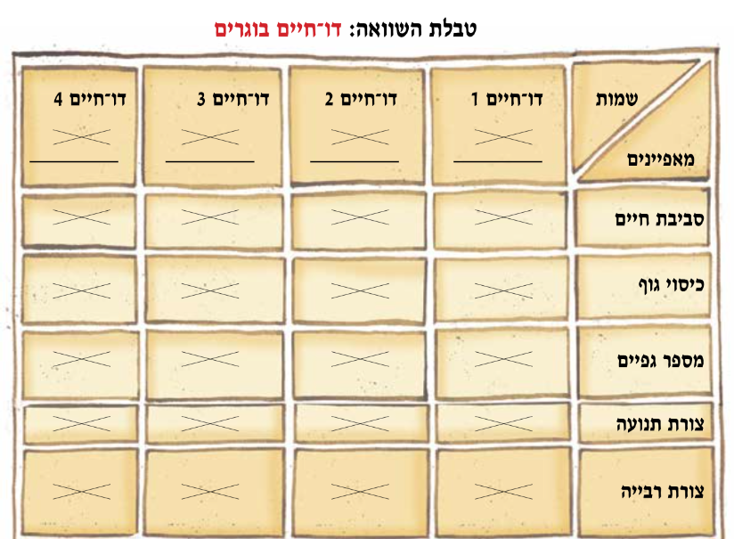
משימה: מה מאפיין את מחלקת הדו חיים?
עמוד 52
Notes:
לאחר קריאת קטעי המידע והתבוננות בתמונות הדו חיים, התלמידים מתבקשים להשלים את המידע בטבלה.
שימו לב: חשוב לבדוק מספר דו חיים שונים לצורך הבניית ההכללה אודות המאפיינים המשותפים לדו חיים.

Slide 14

משימה מתוקשבת
Notes:
באתר במבט מקוון. יחידת התוכן: עולם היצורים החיים. המשימה עוסקת בגורמים המאיימים על הכחדת העגולשון ובהצעות להגנה על הדו-חיים מפני הכחדה.

Slide 15
סיכום: מאפייני מחלקת הדו-חיים
עורם רך, רירי ולח.
מִתְרַבִּים במים ומתפתחים באמצעות גלגול (מראשן לבוגר).
הראשן נראה כמו דג, מתנועע במים בעזרת זנבו ונושם בעזרת זימים.
הבוגרים נושמים בעזרת הריאות וגם דרך העור הלח.
הראשנים בדרך כלל צמחונים.
הבוגרים אוכלי בשר.
עמוד 53
Notes:
בעלי החיים ממחלקת הדו–חיים חיים במהלך חייהם בשתי סביבות חיים: במים ומחוץ למים.
סביבת החיים של הרֹאשָנים היא מים. במים הם מבצעים את פעולות החיים: ניזונים, מִתְרַבִּים, מַפְרִישִים, נושמים ועוד.
סביבת החיים של הבוגרים היא מחוץ למים, אך הם חיים בסביבות חיים לחות, בקרבת גופי מים כמו אגם, נחל, ביצה, שלולית וכדומה.
צפרדע, קַרְפָּדָה וסָלָמַנדְְּרָה הן דוגמאות לבעלי חיים השייכים למחלקת הדו–חיים. הדו–חיים מִתְרַבִּים במים. מביצים של דו–חיים בוקעים צאצאים שנקראים רֹאשָנים. לרֹאשָן יש מראה דמוי דג, הוא מתנועע במים בעזרת זנב ונושם, כמו הדגים, בעזרת זימים.
רוב הרֹאשָנים הם בדרך כלל צמחונים. הרֹאשָנים מתפתחים והופכים לבוגרים צעירים. לאט לאט הם גדלים וצורתם משתנה: הזנב נעלם, הרגליים צומחות, הזימים נעלמים, הריאות מתפתחות ועוד. לתופעה הזו של השתנות הראשנים לבוגרים קוראים גּלְִגּוּל.
לדו חיים בוגרים יש עור עירום ולח. מהעור מופרש ריר שמרטיב את העור ומאפשר נשימה. הבוגרים קולטים חמצן בעזרת הריאות וגם דרך העור הלח. כל הבוגרים הם אוכלי בשר (טורפים זבובים וחֲרָקִים אחרים).

Slide 16
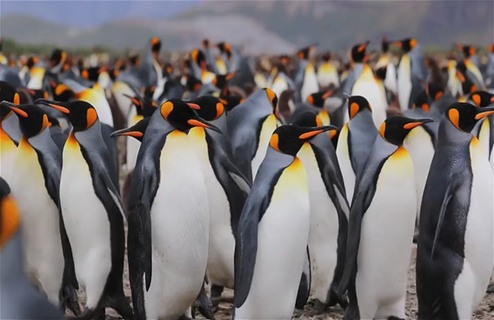
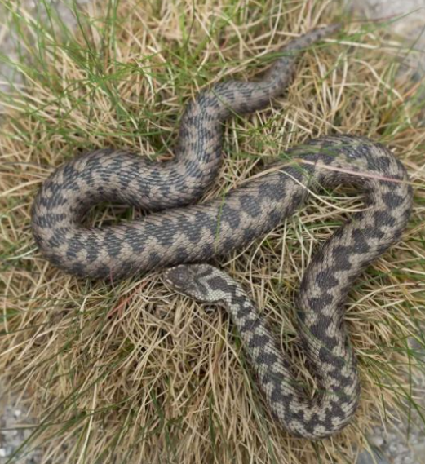
עוברים למצגת הבאה:
אל מחלקות
הזוחלים
העופות

